Slide 2
АДОП/ДОП для детей с ОВЗ и инвалидностью
Василенко Ю. А.
методист отдела дополнительного
образования детей
МАУ ДПО «НИСО»

Slide 3
Принятые сокращения
АДОП – адаптированная дополнительная общеобразовательная программа
ДО – дополнительное образование
ДООП – дополнительная общеобразовательная общеразвивающая программа
АООП – адаптированная основная образовательная программа
ОВЗ – ограниченные возможности здоровья
ИПРА – индивидуальная программа реабилитации и абилитации ребенка-инвалида
ПМПК – психолого-медико-педагогическая комиссия
ППк - психолого-педагогический консилиумом
ИОМ – индивидуально-образовательный маршрут
ЗПР – задержка психического развития
НОДА – нарушение опорно-двигательного аппарата
РАС – расстройство аутистического спектра
ТМНР – тяжелые множественные нарушения развития
ТНР – тяжелое нарушение речи
УО – умственная отсталость

Slide 4
Целевые показатели реализации Концепции развития дополнительного образования детей до 2030 года
П.19. Доля детей в возрасте от 5 до 18 лет с ограниченными возможностями здоровья и детей-инвалидов, осваивающих дополнительные общеобразовательные программы, в том числе с использованием дистанционных технологий.
Нарастающий итог:
2022 год – 2,9%,
2024 год – 50%,
2030 год – 80%

Slide 5
Инвалид – лицо, которое имеет нарушение здоровья со стойким расстройством функций организма, обусловленное заболеваниями, последствиями травм или дефектами, приводящее к ограничению жизнедеятельности и вызывающее необходимость его социальной защиты. (ФЗ-181, ст. 1.)
Если несовершеннолетний с серьезными заболеваниями или последствиями травм, согласно постановлению Правительства РФ от 20 февраля 2006 г. №95, федеральным госучреждением медико-социальной экспертизы МСЭ) не получил группу по инвалидности, он является ребенком с ОВЗ
Обучающийся с ограниченными возможностями здоровья – физическое лицо, имеющее недостатки в физическом и (или) психологическом развитии, подтвержденные психолого-медико-педагогической комиссией и препятствующие получению образования без создания специальных условий. (ФЗ-273, ст. 2 п. 16).
Категория «обучающийся с ОВЗ» определена не с точки зрения собственно ограничений по здоровью, а с точки зрения необходимости создания специальных условий получения образования, исходя из решения
коллегиального органа – ПМПК

Slide 6
Из программы должно быть понятно:
-для кого она, кто её может посещать?
(дети каких нозологий и какого возраста?)
-что именно детям с ОВЗ дает эта программа и
какой будет образовательный результат?
-на базе какого учреждения реализуется программа и
какие при этом создаются образовательные условия для детей с ОВЗ/инвалидностью?
-что будут делать дети и как?

Slide 7
Факторы, которые необходимо учитывать при проектировании программ:
1. Статус детей с ОВЗ не меняет основной целевой установки ДО. Разница с норматипичными детьми лишь в предоставлении для них особых условий. АДОП – если не осваивает программу наравне с другими детьми, ДОП в рамках инклюзии – если может осваивать наравне с другими. Главное получить один и тот же результат!
С 1 марта 2023 года вступил в силу новый порядок организации и осуществления образовательной деятельности по дополнительным общеобразовательным программам. Приказ Министерства просвещения Российской Федерации от 27.07.2022 № 629 (заменив Приказ № 196 от 09.11.2018)
2. В ДО главный компонент не образовательный (как в общем образовании на основе ФГОС), а воспитательный – то есть главное создание развивающей среды, чтобы ребенок смог получить навык и применить его как здесь и сейчас, так и в будущем.
3. Актуальность программы

Slide 8
Подготовительный этап
1. Определение вида программы:
1.1. АДОП – специальные образовательные условия + справка ПМПК или ИПРА;
1.2. ДОП в рамках инклюзии – обучение в нормотипичной группе + ИОМ.
2. В сфере дополнительного образования:
2.1. понятийный аппарат (дополнительное образование, нозология, дети с ОВЗ, дети-инвалиды, инклюзия…);
2.2. нормативно-правовые основания при разработке программ.
3. Конкретизируется образ адресата (его нозология, возраст, образовательные потребности и
др.) и проводится анализ.
4. Выявляются наиболее оптимальные способы для преодоления трудностей ребенка с
ОВЗ/инвалидностью в ходе образовательного процесса по итогам проведенной диагностики и
на этапе адаптации.
5. Создаются условия, способствующие освоению детьми с ОВЗ дополнительной
общеобразовательной программы.

Slide 9
Структура программы
1. Титульный лист
2. Пояснительная записка
2.1. Программа разработана на основе анализа литературы в соответствие с нормативно-правовыми документами (актуальными из ДО).
2. 2. Направленность программы соответствует запросу детей и нозологии.
2.3. Актуальность программы через связь с потребностями детей с ОВЗ/инвалидностью.
2.4. Отличительные особенности программы. Педагогическая целесообразность. Новизна.

Slide 10
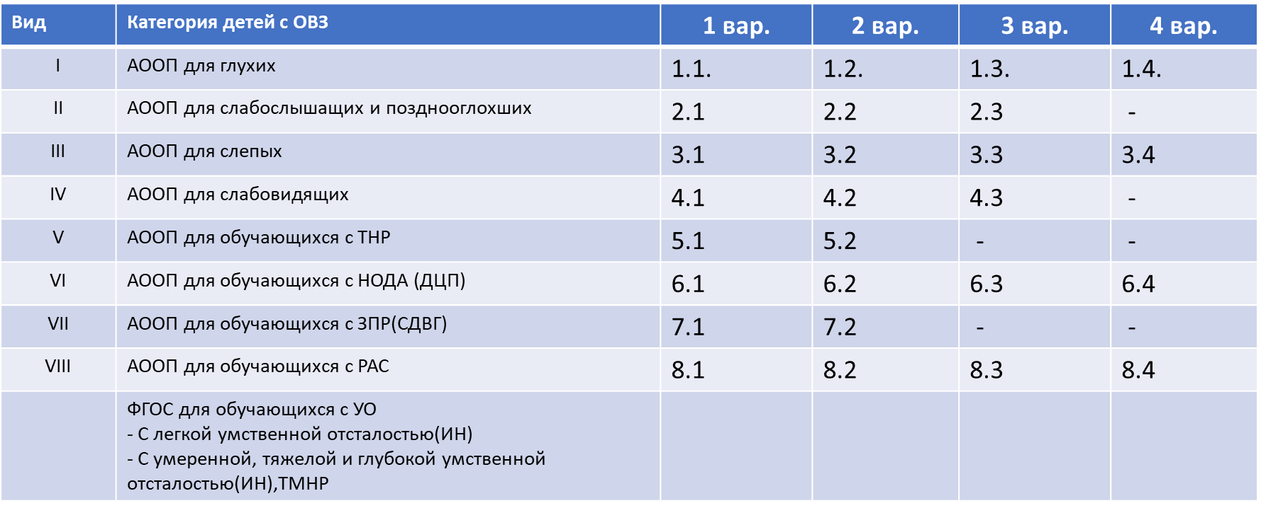
2.5. Адресат программы Например, программа предназначена для детей, имеющих ограничения по здоровью (НОДА) в возрасте 12-13 лет и составлена с учетом индивидуальных, возрастных, психофизических особенностей обучающихся. К занятиям допускаются дети, не имеющие медицинских противопоказаний при обязательном наличии медицинской справки. В дополнительном образовании нет требований к уровню знаний по ФГОС, но ФГОС можно использовать как основу для ознакомления с нозологиями в случаях, когда родитель не предоставил справку ПМПК

Slide 11
.
2.6. Психолого-педагогическая характеристика детей с ОВЗ
Дети с ТНР – это особая категория детей с отклонениями в развитии, у которых первично не нарушен
интеллект, сохранен слух, но есть значительные речевые дефекты, влияющие на становление психики:
снижение внятности речи, дефекты звукопроизношения, нарушение коммуникативной функции,
неумение ориентироваться в ситуации общения, относительно сохранны возможности смыслового,
логического запоминания, трудности в планировании и контроле своих действий, характерен
недостаточный объем сведений об окружающем мире, свойствах предметов.
2.7. Формы обучения (очная, очно-заочная, заочная)
2.8. Уровень, объем и сроки реализации программы
2.9. Режим занятий
2.10. Особенности организации образовательного процесса (состав группы, занятия
(индивидуальные, групповые, работа в парах), виды занятий, методы обучения, в основе которых
лежит способ организации занятия, тип занятия: комбинированный, теоретический, практический,
диагностический, лабораторный, контрольный, репетиционный, тренировочный и др.)

Slide 12
3. Цель программы (конкретная-измеримая-достижимая-значимая-определенная по времени) Ориентирование на полезное изменение личности – приобретение значимых навыков актуальных для ребенка на данный момент.
4. Задачи программы
(связь задач и образовательных результатов)
* Предметные задачи
* Метапредметные задачи
* Личностные задачи
*Развивающие / коррекционные задачи
5. Учебный план
(индивидуальный образовательный маршрут для ДОП с инклюзией)

Slide 13
.
6. Планируемые результаты
7. Календарный учебный график
8. Условия реализации программы
8.1. Организационно-педагогические условия (специальные образовательные программы и методы
обучения и воспитания, специальные учебники, технические средства, услуги сурдопереводчиков и
тифлосурдопереводчиков и т.д.).
8.2. Материально-технические условия
8.2.1. Архитектурная среда (безбарьерный доступ к основным помещениям, соответствующая
акустика, свет, пространство: широкие проходы, кабинет, комната для занятий; организация рабочего
пространства ребенка с ОВЗ)
8.2.2. Информационная среда (визуальные, аудио, интернет источники, световая и звуковая
индикация, аппаратура: мультимедийная доска, компьютер, выход в интернет и т.д.)
8.2.3. Индивидуальные средства реабилитации обучающегося (слуховые аппараты,
шумопоглощающие наушники, лупы, очки, кресла и т.д.),
8.2.4. Ассистивные технологии (специальные ПО, приставки, аппаратура)
8.3. Комфортная образовательная среда (партнеры из числа участников группы, ассистент/тьютор)
8.4. Кадровые условия (ПК/переподготовка, узкие специалисты, консультирование)

Slide 14
.
9. Формы аттестации
(промежуточная, по итогам освоения программы)
10. Оценочные материалы
(пакет диагностических методик, позволяющих определить достижения
учащимися планируемых результатов).
11. Методическое обеспечение:
-методы обучения (наглядные, практические, словесные),
-педагогические технологии (проектной деятельности, развивающего обучения и т.д.),
-формы организации учебного занятия (практическая работа, хакатон, кейс, конференция, вебинар..)
-алгоритм учебного занятия (блок, этап, задачи этапа, содержание деятельности),
-дидактические материалы (в соответствии с видом нарушения).
Методы, формы проведения занятий должны быть соотнесены с нозологией и возрастом!

Slide 15
.
12. Рабочая программа воспитания
(согласованность целей, задач, планируемых результатов, форм
деятельности программы воспитания с целями и содержанием программы.
Выявить базовую ценность, которая связана с личностными задачами программы).
14. Список литературы
по ГОСТ Р 7.0.100-2018 «Библиографическая запись. Библиографическое
описание. Общие требования и правила составления».
15. Приложения

Slide 16
.
При проектировании дополнительных программ для детей с ОВЗ/инвалидностью педагог может опираться на различные источники и материалы, электронные ресурсы и опыт других педагогов.
Наши контакты:
т. 311 – 08 – 07 (доб. 1)
Электронная почта: mocniso@yandex.ru
Адрес: ул. Б. Хмельницкого, 51
Официальный сайт: https://niso54.ru/moc

